Slide 1
멀티벤더 하이브리드
네트워크 구축
4개 사이트 WAN 종합 구축: Cisco, Arista, Aruba
대상
4개 사이트 WAN
발표자
남기석
벤더
Cisco · Arista · Aruba
저장소
github.com/ksnam97/network-project

Slide 2
목차
01
프로젝트 개요
규모, 구성, 멀티벤더
02
설계 판단과 검증
장애 지점, 도입 목적, 검증
03
벤더별 차이
Cisco, Arista, Aruba 비교
04
트러블슈팅
설계와 달랐던 점과 해결
05
한계와 정리
향후 과제
멀티벤더 하이브리드 네트워크 구축

Slide 3
01
프로젝트 개요
규모, 구성, 멀티벤더
멀티벤더 하이브리드 네트워크 구축

Slide 4
4개 사이트의 ISP 이중화와 DMVPN 연결
01 프로젝트 개요
4개
2개
3종
2주
사이트
HQ, DC, BR1, BR2
ISP
ISP-1, ISP-2
벤더
Cisco, Arista, Aruba
구축 기간
계획 3.5주 대비 약 43% 단축, 1인 수행
핵심 기술
OSPF, iBGP Route Reflector, MPLS L3VPN, 사이트 eBGP, DMVPN Phase 3, VRRP, MSTP, MLAG, QoS, ACL
검증 방식
CLI show 명령의 상태 데이터와 Wireshark 패킷 분석으로 설계 기대치와 실측값을 대조
멀티벤더 하이브리드 네트워크 구축

Slide 5
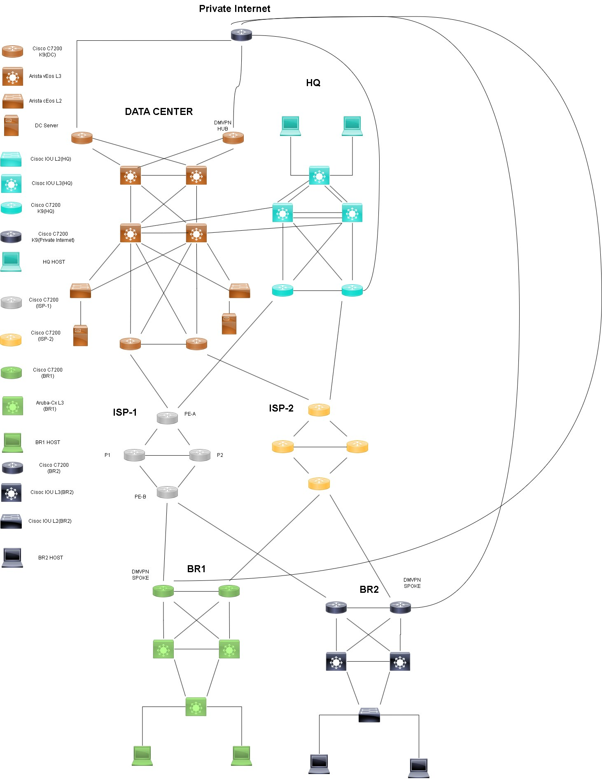
전체 토폴로지
01 프로젝트 개요
DC
Arista L3 스위치 4대, L2 스위치 2대, 서버 2대, DMVPN Hub
HQ, BR1, BR2
라우터 2대, L3 스위치 2대, 호스트용 스위치 1대, DMVPN Spoke
ISP-1, ISP-2
PE-A, P1, P2, PE-B 각 4대, MPLS L3VPN
Private Internet
DMVPN 언더레이, ACL 화이트리스트
모델 라우터: Cisco 7200 | 스위치: Cisco IOU(HQ, BR2), Arista vEOS-lab(DC), Aruba AOS-CX(BR1) | 호스트: Alpine Linux
멀티벤더 하이브리드 네트워크 구축

Slide 6
벤더 혼합 구성
01 프로젝트 개요
벤더 | 장비 | 사이트 | 역할
Cisco | 7200 라우터, IOU 스위치 | HQ, BR2, ISP, 사이트 라우터 전부 | 라우팅, QoS, ACL
Arista | vEOS-lab 4.29.2F | DC 스위치 6대 | L3, L2, MLAG
Aruba | AOS-CX 가상 | BR1 스위치 3대 | L3, VRRP, LAG
도입 배경
단일 벤더 의존에서 벗어나, 상황별 멀티벤더 혼합 환경의 상호 호환성 검증과 운영 경험 확보를 목적으로 3종 구성
설계 변경 요인
DC 스위치를 cEOS로 설계했으나 실제 이미지는 vEOS-lab, 인터페이스 ACL 미지원으로 ACL 적용 위치를 DC 라우터로 변경
모델 Cisco 7200 라우터, Cisco IOU 스위치 | Arista vEOS-lab 4.29.2F | Aruba AOS-CX 가상
멀티벤더 하이브리드 네트워크 구축

Slide 7
기술 스택 및 도입 목적
01 프로젝트 개요
기술 | 적용 위치 | 기술별 선정 근거
OSPF | 사이트 내부, ISP 연결 라우터 | OSPF 메트릭 차등(100/200)으로 주/부 경로 구분, 장애 시 자동 전환
BGP | 사이트 엣지 eBGP, ISP iBGP Route Reflector | route-map, prefix-list 기반 경로 제어, Route Reflector로 ISP 내부 확장성 확보
MPLS L3VPN | ISP-1, ISP-2 코어 | LDP 레이블과 VRF로 사이트 /16 prefix를 ISP 코어에서 격리 전달
DMVPN Phase 3, IPsec | DC Hub 1대, Spoke 3대 | Hub-Spoke 설정 효율, NHRP shortcut으로 Spoke 간 직접 통신
VRRP, MSTP | 사용자 VLAN 게이트웨이 | VRRP Active와 MSTP 루트를 같은 스위치로 일치시켜 L2 우회 경로 방지
MLAG, EtherChannel | DC L2 업링크 | MSTP 차단 포트 없이 업링크 2개를 모두 사용(Active-Active)
DHCP, DNS | 사용자 VLAN 게이트웨이 2대, DC-DNS | 서브넷 풀을 게이트웨이 2대가 분담해 중복 할당 방지, 1대 장애 시에도 임대 지속
QoS, ACL | 전 사이트, Private Internet | 트래픽 우선순위 부여, 화이트리스트 기반 접근 통제
Cisco, Arista, Aruba | HQ·BR2·ISP / DC / BR1 | 멀티벤더 혼합 환경의 상호 호환성 검증
멀티벤더 하이브리드 네트워크 구축

Slide 8
02
설계 판단과 검증
장애 지점, 도입 목적, 검증
멀티벤더 하이브리드 네트워크 구축

Slide 9
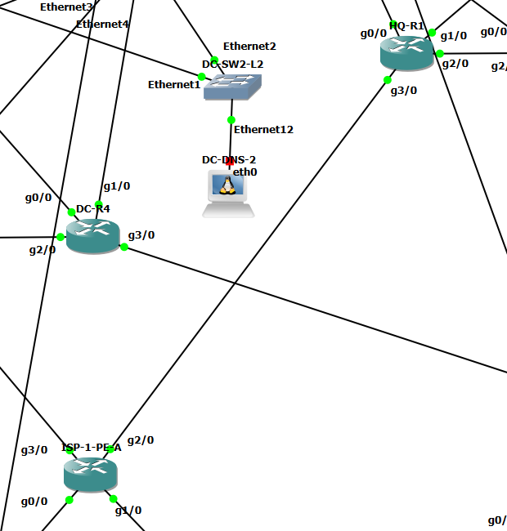
ISP-1 장애 지점
02 설계 판단과 검증 / ISP 이중화 (BGP · OSPF)
1 대상 인터페이스
HQ-R1 g3/0과 ISP-1-PE-A 사이 링크(링크 6)
2 장애 재현 절차
1
ISP-1 PE 쪽 인터페이스 shutdown, 사이트 라우터 쪽은 up 유지
3 모니터링 항목
BGP 세션 단절 감지, 기본 경로 전환, 사이트 간 통신
멀티벤더 하이브리드 네트워크 구축

Slide 10
ISP 이중화: OSPF metric 100/200으로 주/부 경로 고정
02 설계 판단과 검증 / ISP 이중화 (BGP · OSPF)
1 경로 이중화 토폴로지
ISP-1 (메인)
metric 100
ISP-1(Primary), ISP-2(Backup)로 지정
사이트
HQ, DC, BR1, BR2
2 설계 근거
DNS 이중화와 같은 메인/백업 구조로 ISP 구간의 단일 장애점 제거
ISP-2 (백업)
metric 200
3 트래픽 제어 방식
OSPF 기본 경로 metric 100(ISP-1), 200(ISP-2)으로 주/부 경로 고정
멀티벤더 하이브리드 네트워크 구축

Slide 11
ISP-1 단절 시 ISP-2 전환 원리
02 설계 판단과 검증 / ISP 이중화 (BGP · OSPF)
100
200
9초
ISP-1 연결 라우터
OSPF 기본 경로 metric
ISP-2 연결 라우터
OSPF 기본 경로 metric
BGP hold-time
세션 단절 감지 기준
1
2
3
hold-time 9초 경과 후 ISP-1 세션 단절 감지
BGP 기본 경로 철회
OSPF 외부 경로(metric 201)로 ISP-2 쪽 기본 경로 사용
멀티벤더 하이브리드 네트워크 구축

Slide 12
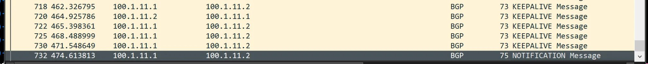
검증: hold-time 9초 경과 후 세션 종료
02 설계 판단과 검증 / ISP 이중화 (BGP · OSPF)
1
2
3
확대: Wireshark 필터 bgp(HQ-R1 Gi3/0 ↔ ISP-1-PE-A Gi2/0), Time 열의 두 줄
1 PE-A의 마지막 Keepalive
2 HQ-R1 Keepalive 3초 간격
3 HQ-R1의 NOTIFICATION
검증 결과
464.93초
465.40초, 468.49초, 471.55초
474.61초(75바이트)
약 9.7초, 설계 값 9초와 일치
멀티벤더 하이브리드 네트워크 구축

Slide 13
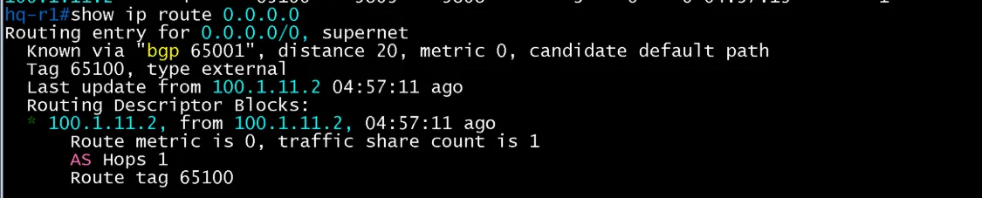
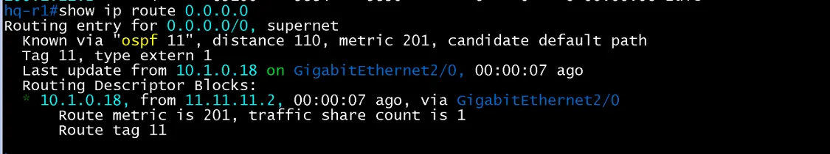
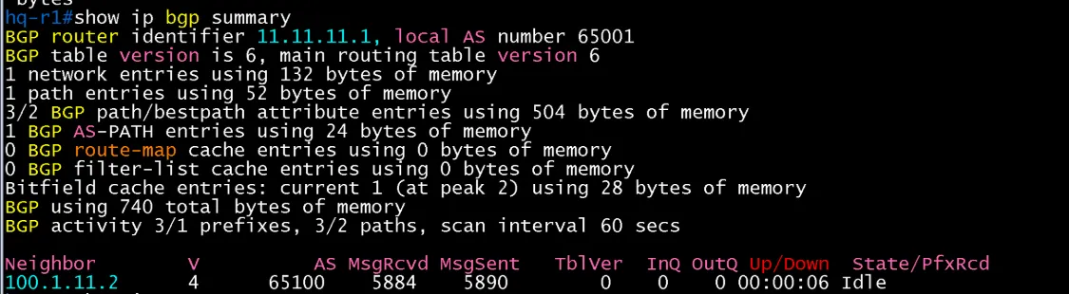
검증: BGP 기본 경로의 OSPF 경로 전환
02 설계 판단과 검증 / ISP 이중화 (BGP · OSPF)
장애 전, HQ-R1 show ip route 0.0.0.0
장애 중, HQ-R1 show ip route 0.0.0.0
1
2
BGP 65001, distance 20, 다음 홉 100.1.11.2(ISP-1)
OSPF 11, metric 201, 다음 홉 10.1.0.18(HQ-R2 광고)
같은 시점 HQ-R1 show ip bgp summary
100.1.11.2 세션 상태 Idle
ISP-1 방향 세션 단절 후 HQ-R2가 광고하는 OSPF 기본 경로 사용
멀티벤더 하이브리드 네트워크 구축

Slide 14
검증 결과: ISP-1 장애 시험 5개 항목 설계 충족
02 설계 판단과 검증 / ISP 이중화 (BGP · OSPF)
항목 | 설정 기준 | 실측 | 판정
BGP hold-time 만료 감지 | BGP hold-time 9초, Keepalive 3초 | 마지막 Keepalive 후 약 9.7초에 NOTIFICATION | 설계 충족
피어 상태 | PE 방향 세션 Down | HQ-R1 Idle, DC-R3 Active(재연결 시도 상태) | 설계 충족
기본 경로 전환 | OSPF 기본 경로 metric 100(ISP-1), 200(ISP-2) | HQ-R1 OSPF metric 201, HQ-R2 BGP 다음 홉 100.2.12.2 | 정상 전환
터널 통신 유지 | DMVPN 터널 경유 통신 | ping 6개 모두 응답, 손실 0% | 정상 동작
세션 복귀 | ISP-1 세션 재수립 | 세션 수립과 경로 교환 약 1.6초, 기본 경로 BGP 복귀 | 정상 수립
멀티벤더 하이브리드 네트워크 구축

Slide 15
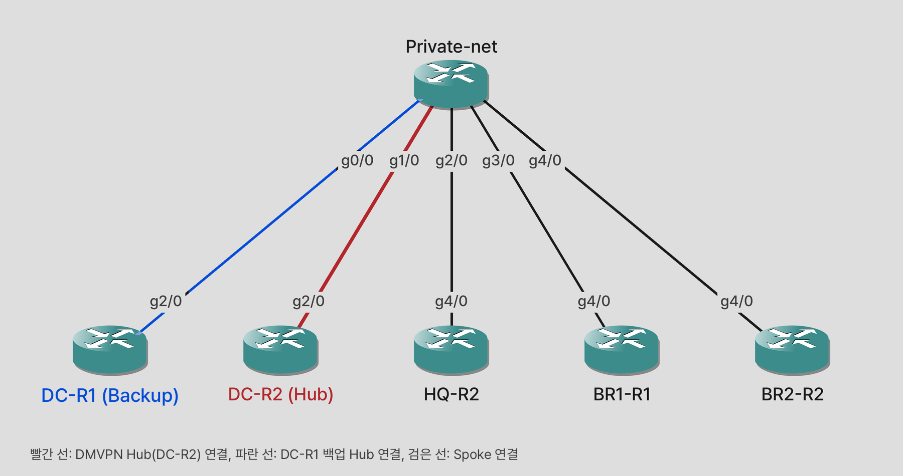
DMVPN Phase 3: Spoke 간 직접 연결 자동 생성
02 설계 판단과 검증 / DMVPN Phase 3
1 mGRE 구성 설계
단일 Hub(DC-R2)와 Spoke 3대(HQ-R2, BR1-R1, BR2-R2)로 구성한 DMVPN Phase 3
2 기술적 선정 배경
Hub-Spoke 구성의 설정 편의, NHRP redirect와 shortcut에 의한 Spoke 간 직접 연결 자동 생성
DC-R1 연결
DC-R1을 Private-net에 연결, DMVPN 인접성 단절에 대비한 백업
Private Internet 물리 연결(포트와 링크 대역, 빨간 선은 Hub, 파란 선은 백업 Hub)
추진 경과
처음에는 Hub 단일 구성(이중화 없음)으로 Hub 장애 동작을 실측하고, 이후 DC-R1을 백업 Hub로 추가해 전환을 재측정
멀티벤더 하이브리드 네트워크 구축

Slide 16
DMVPN 구성: Hub, 백업 Hub와 Spoke의 터널 주소
02 설계 판단과 검증 / DMVPN Phase 3
장비 | 역할 | Tunnel0 | NBMA(Gi 포트)
DC-R2 | Hub | 172.16.0.1 | 203.0.113.5 (Gi2/0)
DC-R1 | 백업 Hub | 172.16.0.2 | 203.0.113.1 (Gi2/0)
HQ-R2 | Spoke | 172.16.0.13 | 203.0.113.9 (Gi4/0)
BR1-R1 | Spoke | 172.16.0.11 | 203.0.113.13 (Gi4/0)
BR2-R2 | Spoke | 172.16.0.12 | 203.0.113.17 (Gi4/0)
터널 대역 172.16.0.0/24, NBMA는 Private Internet 언더레이 주소(203.0.113.0/24)
멀티벤더 하이브리드 네트워크 구축

Slide 17
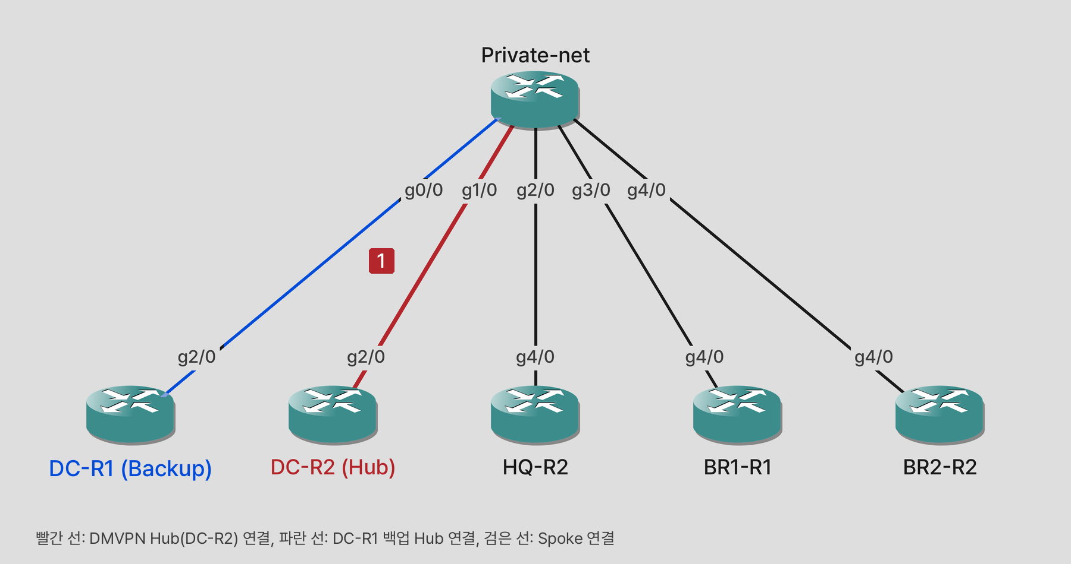
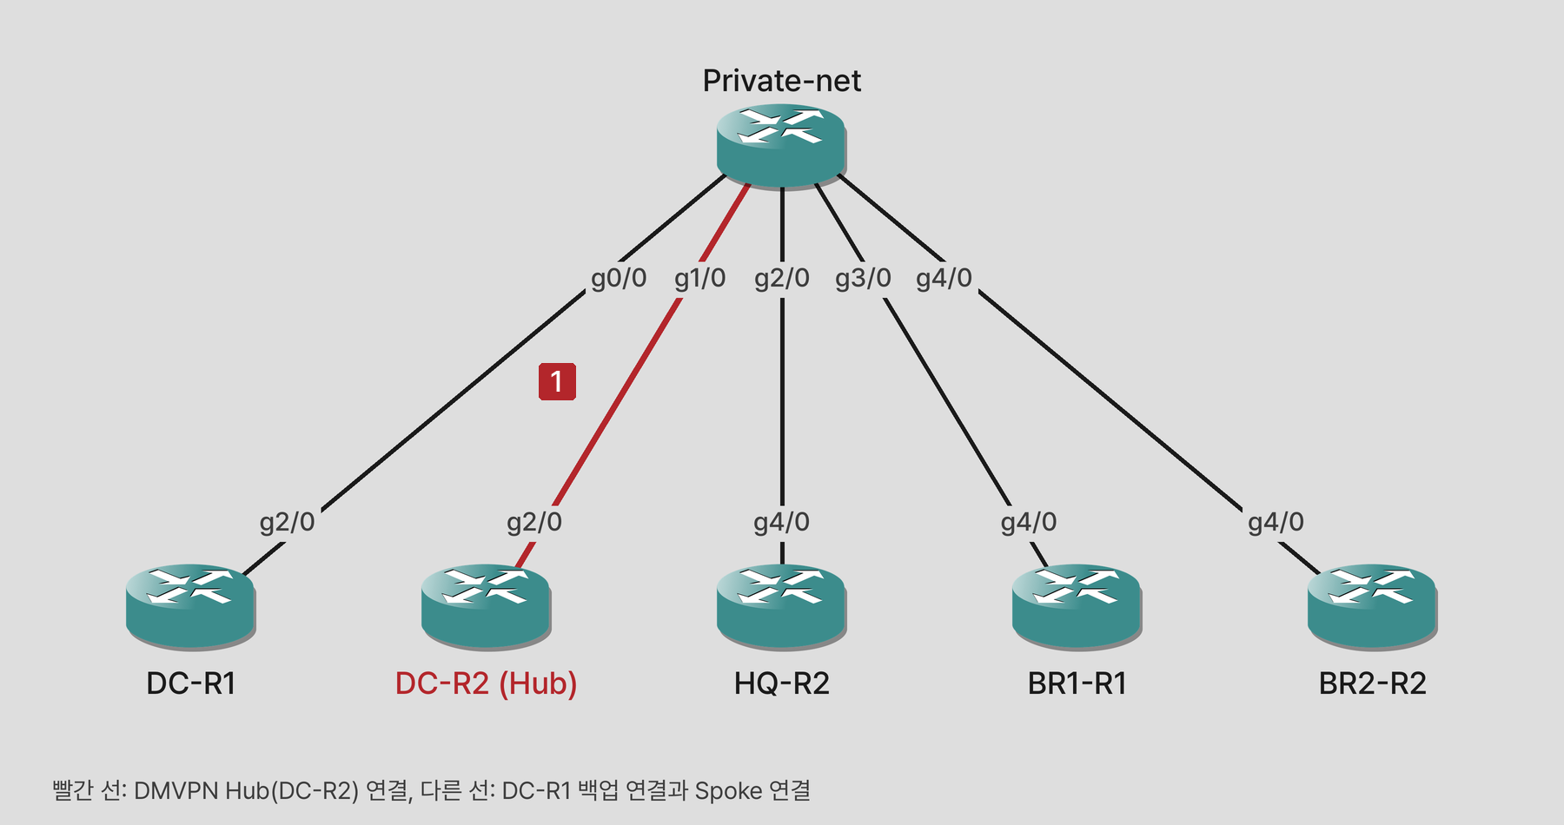
DMVPN Hub 장애 지점
02 설계 판단과 검증 / DMVPN Phase 3
1 대상 인터페이스
DC-R2(DMVPN Hub)의 Tunnel0
2 장애 재현 절차
interface tunnel 0 shutdown, 언더레이는 유지
3 모니터링 항목
Hub ESP 중단, shortcut 유지 여부, 우회 경로, 복구 시간
멀티벤더 하이브리드 네트워크 구축

Slide 18
검증: Hub 장애 후 105초 만에 터널 복구
02 설계 판단과 검증 / DMVPN Phase 3
64.04초
72.5초
108.72초
168.88초
169.53초
Hub 마지막 ESP
HQ-R2 IKE 재시도 시작
shortcut ESP 중단
Hub의 IKE Main Mode 응답
Quick Mode 완료
약 105초
약 44초
294개
Hub 중단 시간
64.35초부터 168.88초
shortcut ESP 유지 시간
traceroute 최종 홉 평균 약 218ms → 약 365ms
ping 응답
손실 0%
멀티벤더 하이브리드 네트워크 구축

Slide 19
검증: 설계와 달랐던 점, shortcut의 44초 후 중단
02 설계 판단과 검증 / DMVPN Phase 3
항목 | 장애 전(터널 경유) | 장애 후(ISP 경유)
Spoke 간 통신 | shortcut ESP 유지 | shortcut ESP 약 44초 유지 후 중단
경로 | 5홉: HQ-R2 → BR1-R1 Tunnel0(172.16.0.11) | 8홉: HQ-R1 → ISP-1(PE-A, P1, PE-B) → BR1-R1
응답 시간 | 최종 홉 168.9 ~ 292.4ms(평균 약 218ms) | 최종 홉 311.6 ~ 413.1ms(평균 약 365ms)
TTL | 60 | 57
실제 결과
Hub 장애 후 HQ-R2의 show ip ospf neighbor에서 Hub 이웃 소실, show ip route 10.3.10.0은 'Subnet not in table', traceroute 8홉(ISP 경유)
멀티벤더 하이브리드 네트워크 구축

Slide 20
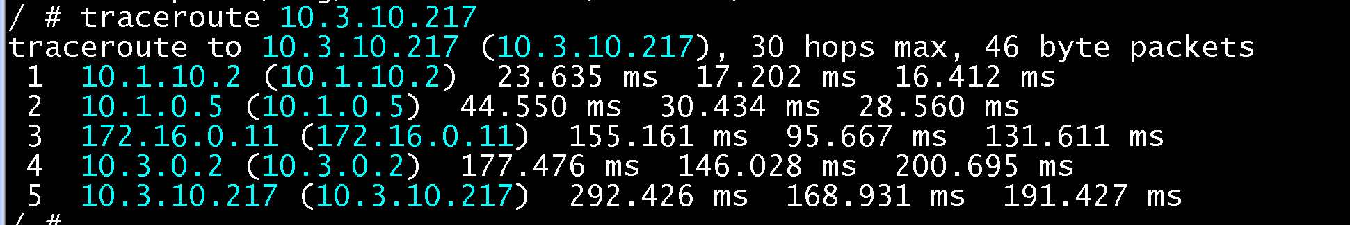
검증: Hub 장애 전 traceroute는 터널 경유 5홉
02 설계 판단과 검증 / DMVPN Phase 3
1
2
HQ-PC1 traceroute 10.3.10.217(DMVPN shortcut 터널 경유, 시험 전 기준)
홉 | 주소 | 장비와 포트 | 구간
1 | 10.1.10.2 | HQ-SW-2 Vlan10 | HQ 게이트웨이(VRRP Active)
2 | 10.1.0.5 | HQ-R2 Gi0/0 | HQ 코어, DMVPN Spoke
3 | 172.16.0.11 | BR1-R1 Tunnel0 | shortcut 터널(Hub DC-R2를 거치지 않음)
4 | 10.3.0.2 | BR1-SW1-L3 1/1/1 | BR1 분배 스위치
5 | 10.3.10.217 | BR1-PC1 | 목적지
멀티벤더 하이브리드 네트워크 구축

Slide 21
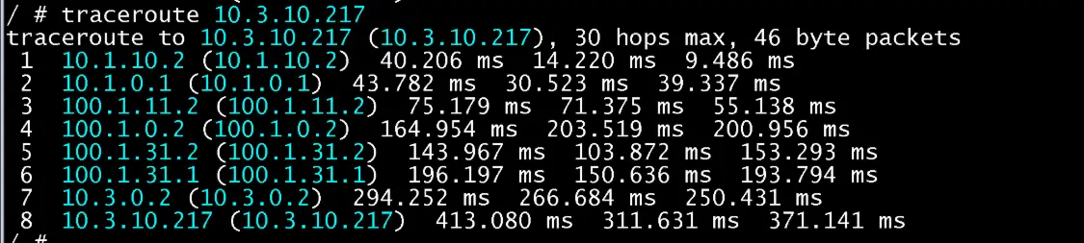
검증: Hub 장애 후 traceroute는 ISP 경유 8홉
02 설계 판단과 검증 / DMVPN Phase 3
1
2
HQ-PC1 traceroute 10.3.10.217(ISP 경유, 터널 1홉이 ISP 구간 5홉으로 증가)
홉 | 주소 | 장비와 포트 | 구간
1 | 10.1.10.2 | HQ-SW-2 Vlan10 | HQ 게이트웨이(VRRP Active)
2 | 10.1.0.1 | HQ-R1 Gi0/0 | HQ 코어, HQ-R2의 터널 경로 소실로 HQ-R1 경유
3 | 100.1.11.2 | ISP-1-PE-A Gi2/0 | ISP-1 진입
4 | 100.1.0.2 | ISP-1-P1 Gi0/0 | ISP-1 MPLS 코어
5 | 100.1.31.2 | ISP-1-PE-B Gi2/0 | ISP-1 이탈
6 | 100.1.31.1 | BR1-R1 Gi3/0 | BR1 진입
7 | 10.3.0.2 | BR1-SW1-L3 1/1/1 | BR1 분배 스위치
8 | 10.3.10.217 | BR1-PC1 | 목적지
멀티벤더 하이브리드 네트워크 구축

Slide 22
Hub 이중화: DC-R1 백업 Hub 구성
02 설계 판단과 검증 / DMVPN Phase 3
항목 | 대상 | 설정
백업 Hub | DC-R1 Tunnel0(172.16.0.2) | DC-R2와 같은 mGRE, NHRP network-id 100, IPsec profile
Spoke 등록 | HQ-R2, BR1-R1, BR2-R2 | NHS 172.16.0.1(기존)에 172.16.0.2 추가, NBMA 203.0.113.1
평상시 경로 | DC-R1 gi0/0, gi1/0 | ip ospf cost 100, Spoke는 DC-R2(172.16.0.1) 우선
언더레이 | BR1-R1 → DC-R1 | NBMA ping 5/5 응답, 60/88/100ms
분석
Tunnel0 경로 선점 이슈 해결을 위해 비용(Cost) 설정을 DC 내부 링크로 변경
멀티벤더 하이브리드 네트워크 구축

Slide 23
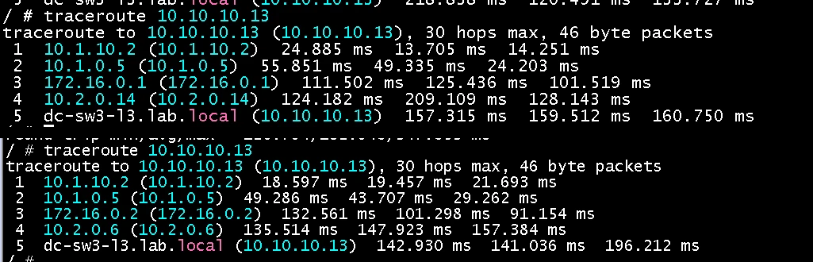
검증: Hub 장애 시 DC-R1 경유로 전환
02 설계 판단과 검증 / DMVPN Phase 3
1
2
HQ-PC1 traceroute 10.10.10.13, 위는 평상시, 아래는 DC-R2 Tunnel0 shutdown 후
홉 | 평상시 | 장애 후 | 의미
1 | 10.1.10.2 | 10.1.10.2 | HQ-SW-2
2 | 10.1.0.5 | 10.1.0.5 | HQ-R2
3 | 172.16.0.1 | 172.16.0.2 | Hub: DC-R2에서 DC-R1로
4 | 10.2.0.14 | 10.2.0.6 | DC 내부 링크(Hub별)
5 | dc-sw3-l3(10.10.10.13) | dc-sw3-l3(10.10.10.13) | 목적지
멀티벤더 하이브리드 네트워크 구축

Slide 24
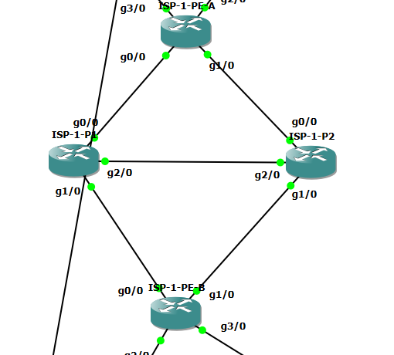
MPLS L3VPN: 사이트 /16 prefix를 ISP 코어에서 격리 전달
02 설계 판단과 검증 / MPLS L3VPN
LDP
ISP 내부 링크에 mpls ip 적용, 장비별 레이블 광고
VRF corp
PE의 사이트 방향 포트를 VRF에 포함, 사이트 eBGP를 VRF 안에서 동작
vpnv4
Route Reflector 경유 MP-BGP로 사이트 /16 전달
멀티벤더 하이브리드 네트워크 구축

Slide 25
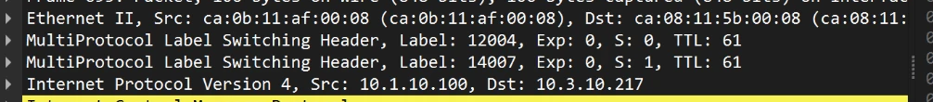
검증: 2중 MPLS 레이블 스택
02 설계 판단과 검증 / MPLS L3VPN
1
2
3
확대: 패킷 상세의 MPLS Header 두 줄(링크 71, 필터 mpls)
1 바깥 레이블 12004
2 안쪽 레이블 14007
3 내부 IP 패킷
시험 조건
LDP가 PE-B Loopback(100.100.100.4)에 광고한 전송 레이블, S: 0
PE-B가 BR1 prefix(10.3.0.0/16)에 부여한 VPN 레이블, S: 1(스택 끝)
10.1.10.100 → 10.3.10.217, 레이블 두 겹으로 감싼 사용자 패킷
Hub 장애로 트래픽이 ISP 경로로 이동한 상태의 링크 71 캡처
멀티벤더 하이브리드 네트워크 구축

Slide 26
검증: LDP Label Mapping
02 설계 판단과 검증 / MPLS L3VPN
1
2
3
4
ISP-1-P1 → PE-A, 프레임 316(136.62초), 필터 ldp.msg.type == 0x0400
1 IP
2 TCP
3 Label Distribution Protocol
4 Info
100.100.100.2(P1) → 100.100.100.1(PE-A), Loopback 주소로 세션
Src Port 65403 → 목적지 포트 646(LDP), Len 310
Label Mapping 메시지 여러 개(패킷 바이트에서 레이블 확인)
Label Mapping Message 연속, 프레임 316(136.62초)
멀티벤더 하이브리드 네트워크 구축

Slide 27
QoS 클래스와 정책 구조
02 설계 판단과 검증 / QoS
클래스 | 분류 | 보장 대역 | 비고
cm-control | match dscp cs6 | 10% | 제어 트래픽
cm-business | ACL acl-qos-dns(UDP/TCP 53) | 30% | 분류된 패킷에 DSCP af31 표시
class-default | 나머지 | 남은 대역 | fair-queue
적용 범위
사이트 라우터 10대의 스위치 방향 Gi0/0, Gi1/0 20포트, 출력 방향. ISP, Private Internet, Tunnel0은 제외
정책 구조
부모 pm-lan-out(shape average 10Mbps, 검증용 병목) 아래 자식 pm-lan-out-child에 클래스별 bandwidth percent
멀티벤더 하이브리드 네트워크 구축

Slide 28
QoS 분류 방식: DSCP 매치에서 ACL로 변경
02 설계 판단과 검증 / QoS
당초 설계
클래스 | 분류 | 보장 대역
cm-control | dscp cs6 | 10%
cm-business | ACL(DNS 53) | 30%
class-default | 나머지 | 남은 대역
DSCP 값 매치로 DNS 분류
기술적 제약
출력 인터페이스에서 DNS 패킷에 DSCP를 미리 마킹하는 지점이 없어 매치 불가
사이트 라우터 10대의 Gi0/0, Gi1/0 출력 방향 20포트 적용
변경 방식
L4 포트(UDP, TCP 53) Extended ACL로 직접 분류, 분류 패킷에 af31 마킹
멀티벤더 하이브리드 네트워크 구축

Slide 29
검증: 병목 시 class-default만 drop
02 설계 판단과 검증 / QoS
+755
0
20회
class-default drop
578에서 1333으로 증가
cm-business drop
DNS 분류 drop 없음
nslookup 반복
앞 2회 timed out, 이후 정상 응답(10.10.10.1)
시험 방법
DC-R2 Gi0/0 shape를 낮춰 병목을 만들고 큰 ping과 DNS 질의를 동시 실행. 시험 후 shape average 10000000으로 복구
멀티벤더 하이브리드 네트워크 구축

Slide 30
DNS ACL 적용 위치: 스위치에서 라우터로 변경
02 설계 판단과 검증 / ACL (Private Internet · DNS)
당초 계획
스위치에서 거부된 화면
서버 VLAN 보호용 DNS ACL을 DC 스위치 인터페이스에 적용
1
DC-R2 차단 로그
에뮬레이터 제약
2
vEOS-lab에서 ip access-group out이 "Unavailable command"로 거부(가상 플랫폼 제약)
차단 패킷은 선로에 나가지 않아 로그와 카운터로 확인
설계 변경
ACL 적용 위치를 DC 라우터(DC-R1~R4) Gi0/0, Gi1/0 출력 방향으로 이동
멀티벤더 하이브리드 네트워크 구축

Slide 31
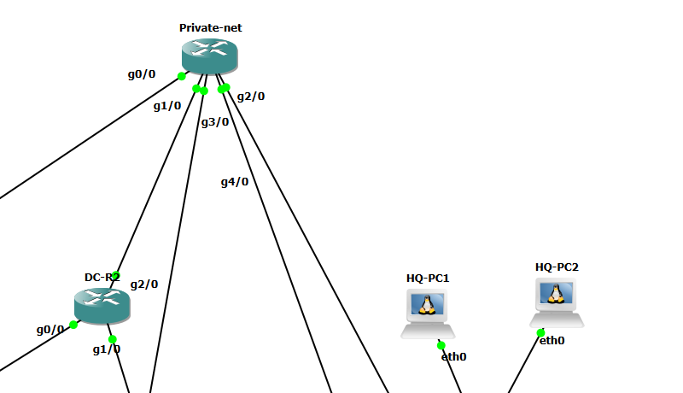
Private Internet: 필요한 프로토콜만 허용하는 화이트리스트
02 설계 판단과 검증 / ACL (Private Internet · DNS)
1
1 정책 대상
Private Internet 라우터(Private-net)에 ACL 화이트리스트 적용
2 설계 근거
사설 백본(Private Internet)에는 외부 인터넷 트래픽이 필요 없어 기본 차단하고 필요한 프로토콜만 허용
3 허용 정책
OSPF, GRE, ESP, UDP 500, ICMP(임시)만 허용, 나머지는 deny ip any any log
멀티벤더 하이브리드 네트워크 구축

Slide 32
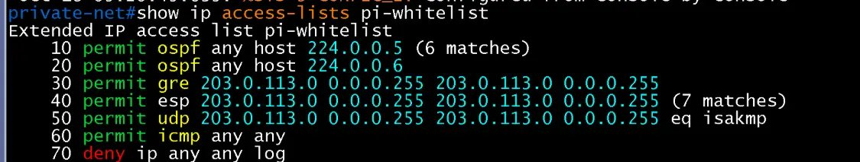
터미널: Private-net whitelist ACL
02 설계 판단과 검증 / ACL (Private Internet · DNS)
1
2
3
4
Private-net whitelist ACL
명령
기대 결과
실제 결과 (설계 충족)
show ip access-lists pi-whitelist
OSPF, GRE, ESP, UDP 500, ICMP permit, 그 외 deny
10 ospf(6 matches), 40 esp(7 matches), 50 udp isakmp, 70 deny ip any any log
멀티벤더 하이브리드 네트워크 구축

Slide 33
03
벤더별-프로토콜
같은 기능, 다른 명령과 동작
멀티벤더 하이브리드 네트워크 구축

Slide 34
벤더별 동작 차이
03 벤더별 차이 / 벤더 비교
항목 | Cisco | Arista(vEOS-lab) | Aruba(AOS-CX)
VRRP | 기본 동작 | 기본 동작 | 전역 router vrrp enable 필요
VRRP 전환 | 장비 로그 약 0.19초 | 광고 공백 약 3.2초 | 광고 공백 약 4.0초
EtherChannel 확인 | show etherchannel summary | show port-channel dense | show lacp aggregates
LACP 상대 확인 | - | show lacp peer | show lacp interfaces
인터페이스 ACL | 지원 | 미지원(Unavailable) | -
DHCP Offer | 2개 | - | VIP 출발지 포함 3개
명령은 벤더 간 이식 없이 장비에서 먼저 확인
멀티벤더 하이브리드 네트워크 구축

Slide 35
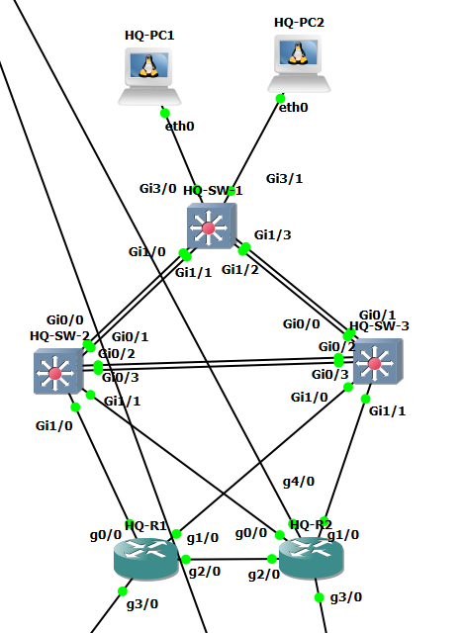
Cisco-VRRP: 게이트웨이 이중화로 통신 유지(HQ)
03 벤더별 차이 / Cisco · VRRP
1 토폴로지 설계
HQ-SW-2(Active, 우선순위 110), HQ-SW-3(Standby, 90)가 VLAN 10, 20에 VRRP 구성, VIP 10.1.10.1, 10.1.20.1
2 설계 기준
게이트웨이 장애 시 Backup이 같은 VIP를 이어받아 호스트 설정 변경 없이 통신 유지
1
3 벤더 확인사항
Cisco: vrrp 10 ip 10.1.10.1, show vrrp brief, 전환 약 0.19초(장비 로그 기준)
멀티벤더 하이브리드 네트워크 구축

Slide 36
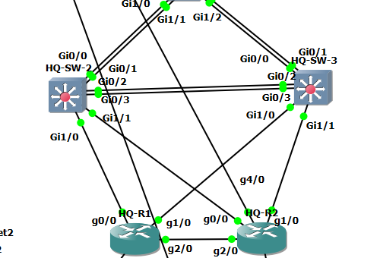
Cisco-VRRP: 장애 지점(HQ-SW-2 ↔ HQ-SW-3)
03 벤더별 차이 / Cisco · VRRP
1 대상 인터페이스
HQ-SW-2 ↔ HQ-SW-3 Gi0/2(VRRP 광고 링크), HQ-SW-2의 Vl10
1
2 장애 재현 절차
HQ-SW-2 interface vlan 10 shutdown 후 no shutdown
3 모니터링 항목
Master 전환 시간, ping 손실, preempt 복귀
멀티벤더 하이브리드 네트워크 구축

Slide 37
Cisco-VRRP: 장비 로그와 ping(전환 약 0.19초)
03 벤더별 차이 / Cisco · VRRP
HQ-SW-2 로그: Vl10 Master에서 Init
전환 시간
1
00:13:56.227(HQ-SW-2 Init)에서 00:13:56.415(HQ-SW-3 Master)까지 약 0.19초
HQ-SW-3 로그: Vl10 Backup에서 Master
2
복구 결과
HQ-PC1 ping 통계
no shutdown 후 Backup 00:34:47.639, Master 복귀 00:34:51.209(약 3.6초)
3
연결성 확인(ping)
29개 중 28개 응답, 손실 1개(3%), 최대 80.308 ms
멀티벤더 하이브리드 네트워크 구축

Slide 38
Cisco-MSTP: 게이트웨이와 L2 루트 일치(HQ)
03 벤더별 차이 / Cisco · MSTP
1 토폴로지 설계
region hq, instance 1에 VLAN 10, 20, 100 매핑, 루트 HQ-SW-2(4096), 보조 루트 HQ-SW-3(8192)
1
2 설계 기준
게이트웨이(VRRP Active)와 L2 루트를 같은 스위치로 맞춰 우회 경로 방지, 표준(IEEE 802.1s)
3 주요 설정 (Configuration)
spanning-tree mode mst, mst configuration(name hq, revision 1, instance 1 vlan 10,20,100), spanning-tree mst 1 priority 4096
4 상태 검증 (Verification)
show spanning-tree mst 1: HQ-SW-2 priority 4097, Root this switch
멀티벤더 하이브리드 네트워크 구축

Slide 39
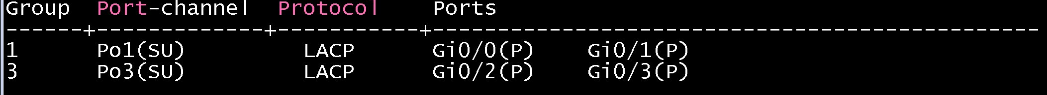
Cisco-EtherChannel: show etherchannel summary(HQ-SW-2)
03 벤더별 차이 / Cisco · EtherChannel
1
HQ-SW-2 EtherChannel
명령
기대 결과
실제 결과 (정상 수립)
show etherchannel summary
Po1, Po3 LACP, 멤버 (P)
channel-groups 2, Po1(SU) Gi0/0(P) Gi0/1(P), Po3(SU) Gi0/2(P) Gi0/3(P)
멀티벤더 하이브리드 네트워크 구축

Slide 40
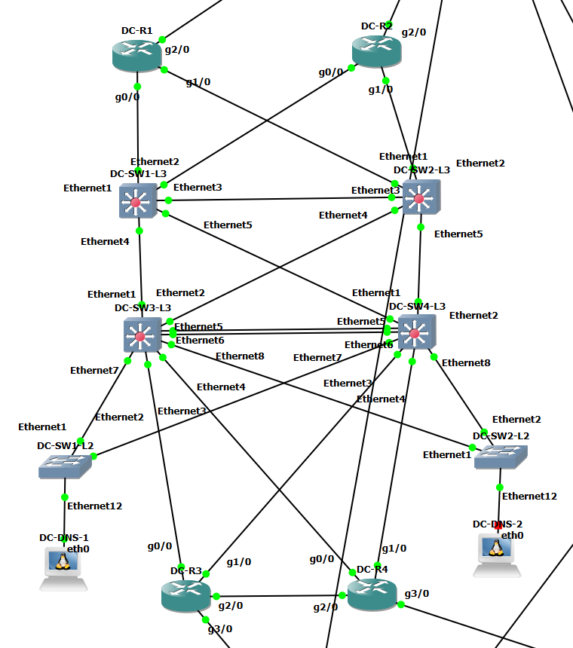
Arista-VRRP: 서버 게이트웨이 이중화(DC)
03 벤더별 차이 / Arista · VRRP
1 토폴로지 설계
DC-SW3-L3(Active, 110), DC-SW4-L3(Standby, 90)가 서버 VLAN 50에 VRRP 구성, VIP 10.2.50.1
2 설계 기준
1
서버 게이트웨이 이중화, VARP 대신 표준 VRRP로 3벤더 통일
3 벤더 확인사항
Arista vEOS-lab: vrrp 50 ipv4 10.2.50.1, 광고 공백 약 3.2초(Wireshark)
멀티벤더 하이브리드 네트워크 구축

Slide 41
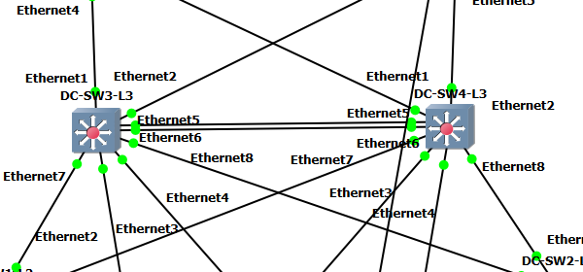
Arista-VRRP: 장애 지점(DC-SW3-L3)
03 벤더별 차이 / Arista · VRRP
1 대상 인터페이스
DC-SW3-L3 ↔ DC-SW4-L3 Eth6(VRRP 광고 링크), DC-SW3-L3의 Vl50
1
2 장애 재현 절차
DC-SW3-L3 interface vlan 50 shutdown 후 no shutdown
3 모니터링 항목
광고 공백, ping 손실, preempt 복귀
멀티벤더 하이브리드 네트워크 구축

Slide 42
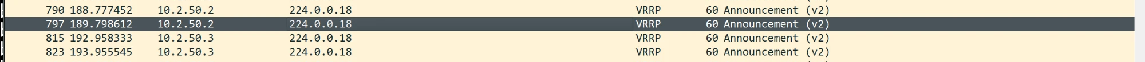
Arista-VRRP: 광고 공백 약 3.2초
03 벤더별 차이 / Arista · VRRP
1
2
확대: 파란 박스는 SW-3 마지막 광고 줄과 바로 아래 SW-4 첫 광고 줄(DC-SW3-L3 Eth6 ↔ DC-SW4-L3 Eth6, 필터 vrrp)
1 SW-3 마지막 광고
2 SW-4 첫 광고
광고 공백과 연결성
189.80초(10.2.50.2)
192.96초(10.2.50.3)
약 3.16초, DC-DNS-1 ping 119개 중 114개 응답(손실 5개, 4.2%)
멀티벤더 하이브리드 네트워크 구축

Slide 43
Arista-MSTP: 차단 링크 없이 루트와 VRRP 일치(DC)
03 벤더별 차이 / Arista · MSTP
1 토폴로지 설계
region dc, instance 1에 VLAN 50, 100 매핑, 루트 DC-SW3-L3(4096), 보조 루트 DC-SW4-L3(8192)
2 설계 기준
MLAG 적용으로 L2 스위치 업링크의 STP 차단 링크 없음, 루트와 VRRP Active는 그대로 유지
1
3 주요 설정 (Configuration)
spanning-tree mode mstp, mst configuration(name dc, revision 1, instance 1 vlan 50,100), spanning-tree mst 1 priority 4096
4 상태 검증 (Verification)
show spanning-tree mst 1: DC-SW3-L3 priority 4097, Root this switch
멀티벤더 하이브리드 네트워크 구축

Slide 44
Arista-MLAG: 업링크 2개를 차단 없이 모두 사용
03 벤더별 차이 / Arista · MLAG
1 해결 과제
L2 스위치가 SW3, SW4로 올리는 업링크 2개 중 한쪽을 MSTP가 차단
적용 기술
1
DC-SW3-L3, DC-SW4-L3를 MLAG 피어(도메인 dc-mlag)로 구성, 하나의 LACP 포트채널 형성
구성
peer-link 기존 Po1 재사용, VLAN 4094, 10.2.254.0/30
멀티벤더 하이브리드 네트워크 구축

Slide 45
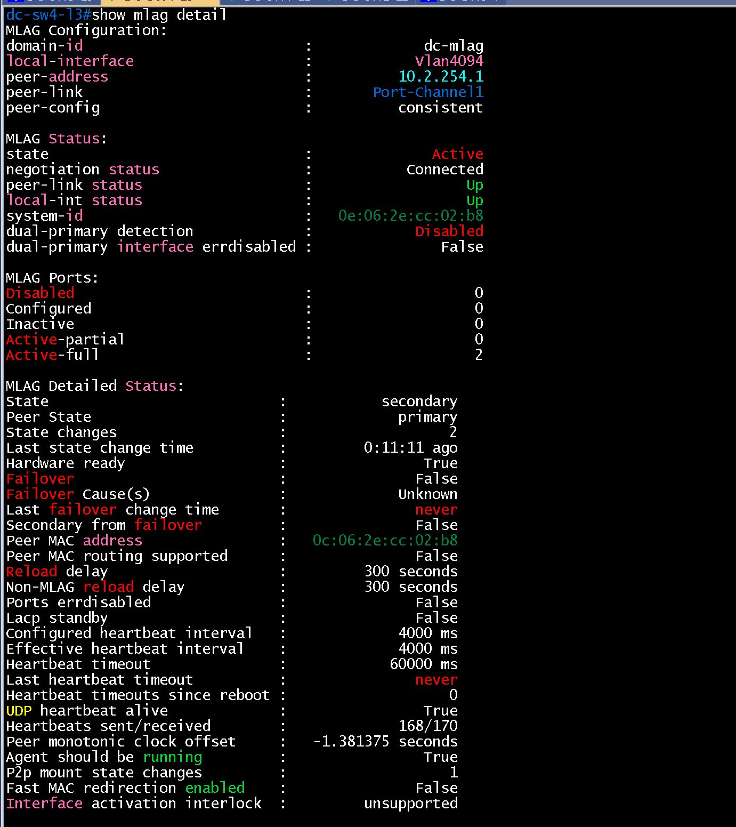
Arista-MLAG: show mlag detail
03 벤더별 차이 / Arista · MLAG
명령
1
show mlag detail
기대 결과
peer-config consistent, system-id 공유
2
실제 결과 (정상 동작)
state Active, secondary/peer primary, system-id 0e:06:2e:cc:02:b8
3
DC-SW4-L3 MLAG 상세
멀티벤더 하이브리드 네트워크 구축

Slide 46
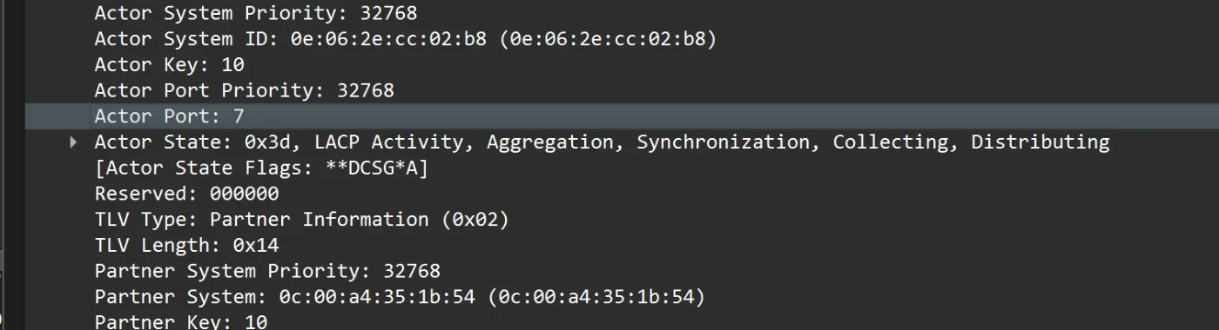
Arista-MLAG: 두 스위치의 동일 System ID 광고
03 벤더별 차이 / Arista · MLAG
1
2
확대: LACPDU의 Actor System ID와 Partner System(DC-SW3-L3 Eth7 ↔ DC-SW1-L2 Eth1, 필터 slow)
1 Actor System ID
2 Partner System
기술적 의미
0e:06:2e:cc:02:b8, DC-SW3-L3과 DC-SW4-L3의 동일 값 광고
0c:00:a4:35:1b:54(DC-SW1-L2)
DC-SW1-L2가 두 스위치를 하나의 LACP 파트너로 인식하여 Po10 구성
멀티벤더 하이브리드 네트워크 구축

Slide 47
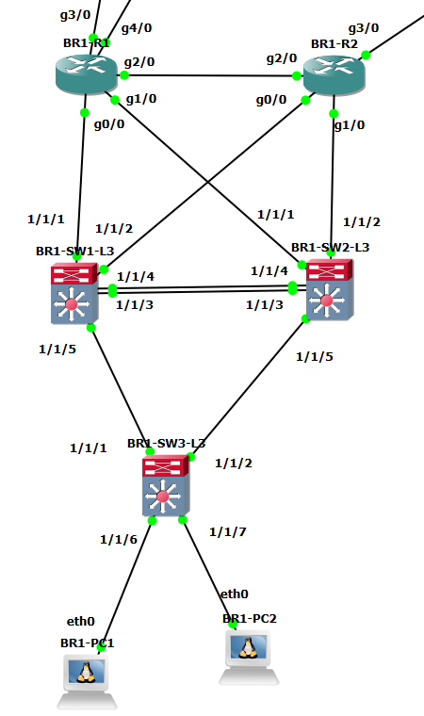
Aruba-VRRP: 게이트웨이 이중화로 통신 유지(BR1)
03 벤더별 차이 / Aruba · VRRP
1 토폴로지 설계
BR1-SW1-L3(Active, 110), BR1-SW2-L3(Standby, 90)가 VLAN 10, 20에 VRRP 구성, VIP 10.3.10.1, 10.3.20.1
1
2 설계 기준
게이트웨이 장애 시 Backup이 같은 VIP를 이어받아 호스트 설정 변경 없이 통신 유지
3 벤더 확인사항
Aruba AOS-CX: 전역 router vrrp enable 필수(없으면 INIT), 광고 공백 약 4.0초
멀티벤더 하이브리드 네트워크 구축

Slide 48
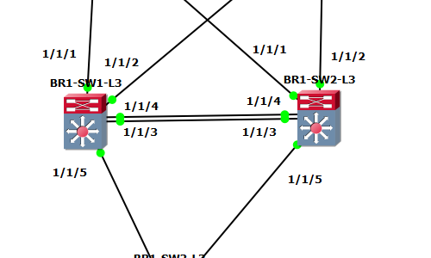
Aruba-VRRP: 장애 지점(BR1-SW1-L3)
03 벤더별 차이 / Aruba · VRRP
1 대상 인터페이스
BR1-SW1-L3 ↔ BR1-SW2-L3 1/1/4(VRRP 광고 링크), BR1-SW1-L3의 vlan10
1
2 장애 재현 절차
BR1-SW1-L3 interface vlan 10 shutdown 후 no shutdown
3 모니터링 항목
광고 공백, Master 전환, preempt 복귀
멀티벤더 하이브리드 네트워크 구축

Slide 49
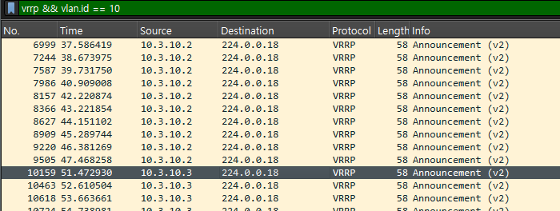
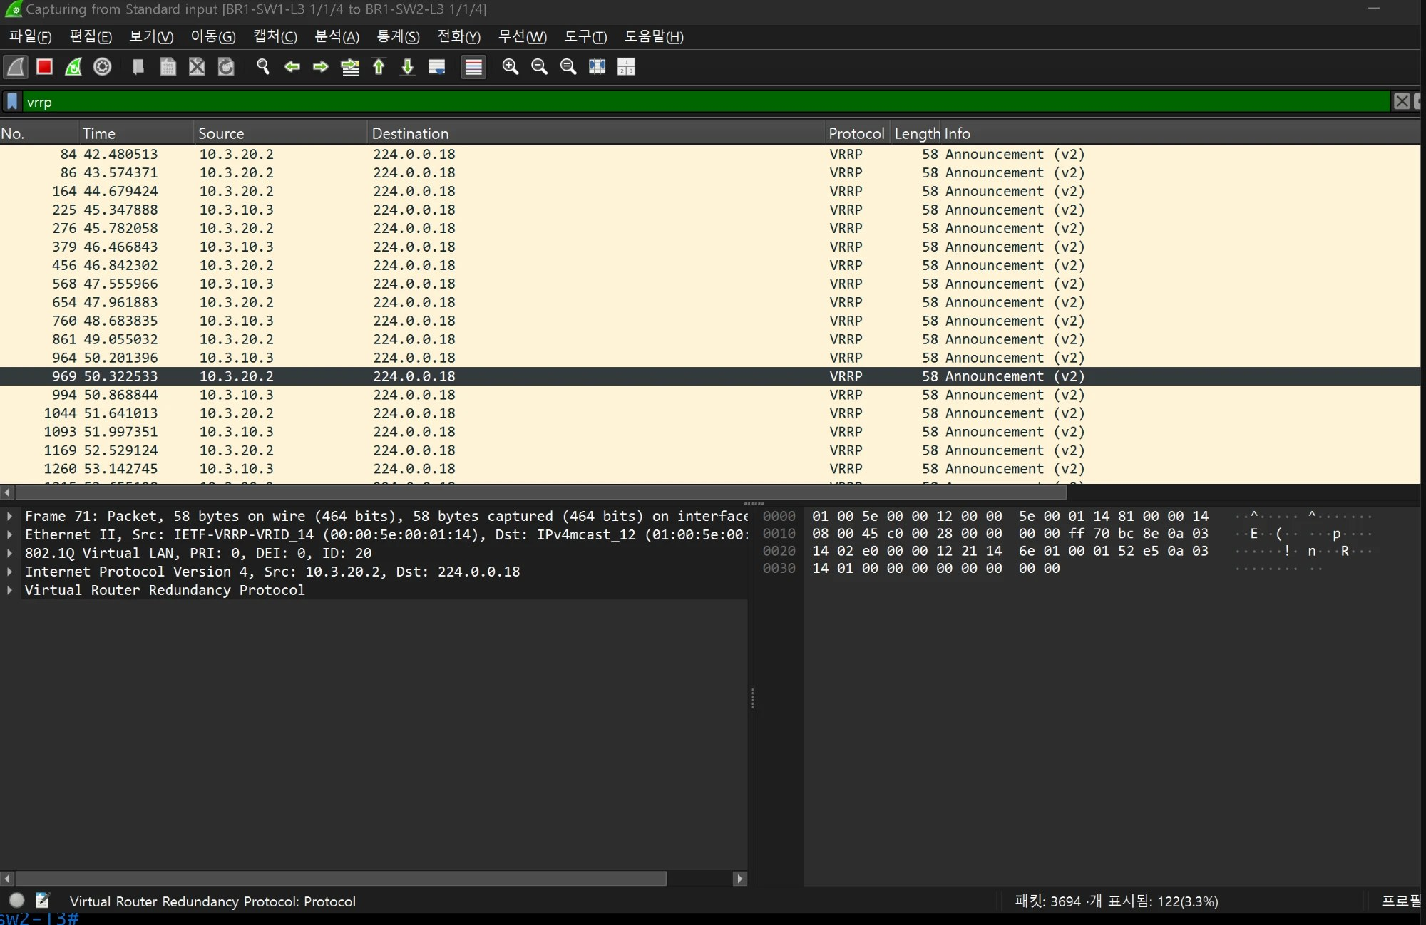
Aruba-VRRP: 광고 공백 약 4.0초
03 벤더별 차이 / Aruba · VRRP
1
2
BR1-SW1-L3 ↔ BR1-SW2-L3, 필터 vrrp && vlan.id == 10(2차 시험)
1 SW-1 마지막 광고
2 SW-2 첫 광고
3 광고 공백
47.47초(10.3.10.2). 1차 41.37초
51.47초(10.3.10.3). 1차 45.35초
2차 약 4.00초, 1차 약 3.97초(재현 확인). ping 손실은 복구 구간 포함이라 제외
멀티벤더 하이브리드 네트워크 구축

Slide 50
Aruba-MSTP: 게이트웨이와 L2 루트 일치(BR1)
03 벤더별 차이 / Aruba · MSTP
1 토폴로지 설계
region br1, instance 1에 VLAN 10, 20, 100 매핑, 루트 BR1-SW1-L3(4096), 보조 루트 BR1-SW2-L3(8192)
2 설계 기준
1
게이트웨이와 L2 루트를 같은 스위치로 맞춰 우회 경로 방지, 3벤더 공통 표준
3 주요 설정 (Configuration)
spanning-tree mode mstp, config-name br1, config-revision 1, instance 1 vlan 10,20,100, instance 1 priority 1
4 상태 검증 (Verification)
show spanning-tree mst: Bridge=Root 08:00:09:48:bf:8f priority 4096
멀티벤더 하이브리드 네트워크 구축

Slide 51
Aruba-VLAN: 트렁크 태그로 VLAN 구분(BR1)
03 벤더별 차이 / Aruba · VLAN
1 적용 기술
사용자 VLAN 10(PUBLIC)과 20(PRIVATE)으로 대역 구분, DC는 서버 VLAN 50, 관리 VLAN 100, 모든 트렁크 native VLAN 999
1
설계 기준
공개 대역과 내부 대역 트래픽 분리, 트렁크는 필요한 VLAN(10,20,100)만 허용하고 native를 사용자 VLAN과 분리
검증 결과
트렁크 구간은 802.1Q 태그 부착, 호스트 접속(access) 포트는 태그 제거
멀티벤더 하이브리드 네트워크 구축

Slide 52
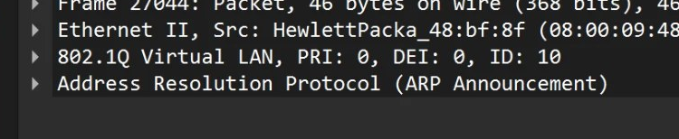
Aruba-VLAN: 트렁크의 802.1Q 태그
03 벤더별 차이 / Aruba · VLAN
1
2
BR1-SW1-L3 1/1/5 ↔ BR1-SW3-L3 1/1/1, 필터 vlan.id == 10
1 802.1Q Virtual LAN
2 ARP Announcement
기술적 의미
ID 10(VLAN 10 태그)
BR1-SW1-L3(10.3.10.2)의 VIP와 SVI 주소 광고
트렁크 구간은 802.1Q 태그로 VLAN 구분, 호스트 링크는 태그 없음
멀티벤더 하이브리드 네트워크 구축

Slide 53
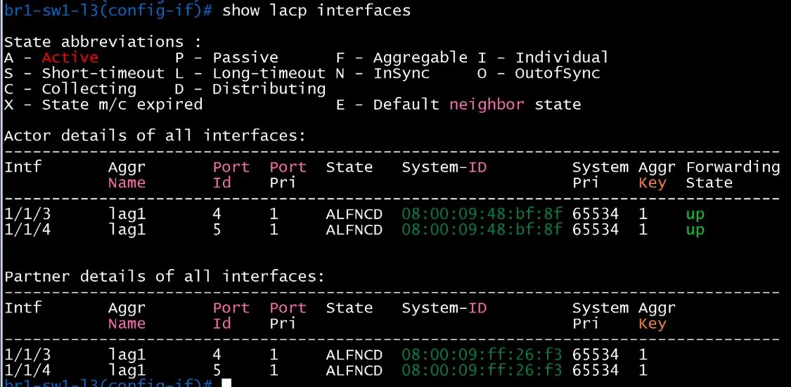
Aruba-LAG: show lacp interfaces(복구 후)
03 벤더별 차이 / Aruba · LAG
1
2
BR1-SW1-L3 LACP 인터페이스(복구 후)
명령
기대 결과
실제 결과 (정상 수립)
show lacp interfaces
1/1/3, 1/1/4 State ALFNCD, Forwarding up
두 포트 ALFNCD, up, Partner 08:00:09:ff:26:f3, Key 1
멀티벤더 하이브리드 네트워크 구축

Slide 54
Aruba-DHCP: 풀 분담으로 1대 장애에도 임대 지속
03 벤더별 차이 / Aruba · DHCP
적용 기술
사이트 | 임대 서버 | 받은 주소 | Offer 수
HQ(Cisco) | HQ-SW-2 | 10.1.10.100 | 2개
BR2(Cisco) | BR2-SW2-L3 | 10.4.10.164 | 2개
BR1(Aruba) | BR1-SW1-L3 | 10.3.10.153 | 3개
사용자 VLAN 게이트웨이 스위치 2대가 같은 서브넷의 풀을 절반씩 분담
설계 기준
주소 중복 할당 방지, 1대 장애 시 나머지 1대의 임대 지속
먼저 도착한 Offer로 임대, lease 86400초(1일)
풀
앞 64개 Active(.100~.163), 뒤 64개 Standby(.164~.227)
멀티벤더 하이브리드 네트워크 구축

Slide 55
Aruba-DHCP: VIP 출발지 포함 Offer 3개
03 벤더별 차이 / Aruba · DHCP
프레임 | 출발지 IP | Ethernet 출발지 | Server Identifier | 제안
611 | 10.3.10.2 | SW-1 포트 MAC | 10.3.10.2 | 10.3.10.153
613 | 10.3.10.1 | VRRP 가상 MAC | 10.3.10.1 | 10.3.10.153
619 | 10.3.10.3 | SW-2 포트 MAC | 10.3.10.3 | 10.3.10.217
검증 결과
Offer 613은 VRRP VIP(10.3.10.1) 출발지, Ethernet 출발지는 VRRP 가상 MAC(00:00:5e:00:01:0a). Cisco(HQ, BR2)에는 VIP 출발지 Offer 없음
멀티벤더 하이브리드 네트워크 구축

Slide 56
비교: 벤더별 VRRP 전환 시간
03 벤더별 차이 / 벤더 비교
약 0.19초
약 3.2초
약 4.0초
Cisco HQ, 장비 로그 기준
ping 손실 1개
Arista DC, 광고 공백
ping 손실 5개
Aruba BR1, 광고 공백
ping 손실은 복구 포함 값으로 제외
벤더 | 대상 | 전환 방식 | 복귀
Cisco | HQ-SW-2, HQ-SW-3 | Vl10 shutdown 후 Backup의 Master 전환, 장비 로그 약 0.19초 | preempt 복귀
Arista | DC-SW3-L3, DC-SW4-L3 | Vl50 shutdown, 광고 공백 후 전환 | preempt 복귀
Aruba | BR1-SW1-L3, BR1-SW2-L3 | vlan10 shutdown, 광고 공백 후 전환 | preempt 복귀
측정 방식 차이: Cisco는 장비 로그, Arista와 Aruba는 Wireshark 광고 공백
멀티벤더 하이브리드 네트워크 구축

Slide 57
비교: MST 3벤더
03 벤더별 차이 / 벤더 비교
벤더 | 영역 이름 | revision | 인스턴스 1 VLAN | 루트 우선순위
Cisco(HQ) | hq | 1 | 10, 20, 100 | 4096
Arista(DC) | dc | 1 | 50, 100 | 4096
Aruba(BR1) | br1 | 1 | 10, 20, 100 | 4096
검증 결과
HQ와 BR1은 이름이 달라도 BPDU digest 동일, 인스턴스 1의 VLAN 10, 20, 100 매핑이 같음
멀티벤더 하이브리드 네트워크 구축

Slide 58
비교: EtherChannel과 MLAG 차이
03 벤더별 차이 / 벤더 비교
구분 | EtherChannel(LACP) | MLAG
묶는 대상 | 같은 두 장비 사이의 링크 여러 개 | 스위치 2대와 상대 스위치 1대 사이의 링크
상대 장비 | 한 쪽이 반드시 1대 | 두 스위치를 하나로 보고 포트채널 형성
해결하는 문제 | 링크 한 개 장애, 대역폭 합산 | 스위치 한 대 장애, MSTP의 업링크 차단
프로토콜 | LACP(channel-group mode active) | LACP + MLAG 도메인, peer-link, VLAN 4094
이 프로젝트 적용 | HQ Po1~Po3, BR1 LAG, DC peer-link Po1 | DC-SW3-L3, DC-SW4-L3와 DC-SW1·2-L2의 Po10, Po20
상태 확인 | show port-channel, show lacp peer | show mlag, show mlag detail
핵심 차이
EtherChannel은 두 장비 사이, MLAG는 두 스위치를 하나처럼 보이게 해 장비 단위 이중화까지 제공
멀티벤더 하이브리드 네트워크 구축

Slide 59
비교: 링크 다운 영향의 벤더별 차이
03 벤더별 차이 / 벤더 비교
1개
5개
1개
HQ Po1(Cisco)
ping 손실
BR1 LAG 1(Aruba)
최대 응답 5015 ms
DC MLAG(Arista)
복구 후 Active-full 2
멀티벤더 하이브리드 네트워크 구축

Slide 60
04
트러블슈팅
설계와 달랐던 점과 해결
멀티벤더 하이브리드 네트워크 구축

Slide 61
설계와 달랐던 10건
04 트러블슈팅
분류 | 항목 | 상태
장비 한계 | Arista vEOS-lab 인터페이스 ACL 미지원 | 설계 변경
구성 | OSPF 프로세스 간 router-id 충돌 | 해결
설계 | QoS DSCP 매치의 DNS 미분류 | 설계 변경
시험 | BR1 L2 루프와 VRRP 광고 폭주 | 조치 완료, 근본 원인 미확인
시험 | Hub 장애 후 shortcut ESP 약 44초 뒤 중단(traceroute 5홉 → 8홉) | 기대 결과를 실측에 맞게 수정
명령 | 장비별 미지원, 오기 명령 | 해결
그 밖 | DMVPN 터널 생성 순서, QoS 첫 질의 타임아웃, 완료 처리 시점, Actions 경로 필터 | 기록
멀티벤더 하이브리드 네트워크 구축

Slide 62
router-id: 프로세스와 무관한 장비 내 유일성
04 트러블슈팅
현상
Private Internet OSPF process 2에 동일 router-id 지정 시 IOS가 "in use by ospf process N"으로 거부
초기 가정
프로세스 번호가 다르면 router-id 중복 가능으로 판단
해결 방안
PI 쪽 router-id를 해당 PI 링크 IP(203.0.113.1, .5, .9, .13, .17)로 변경, 설정과 문서 정정
멀티벤더 하이브리드 네트워크 구축

Slide 63
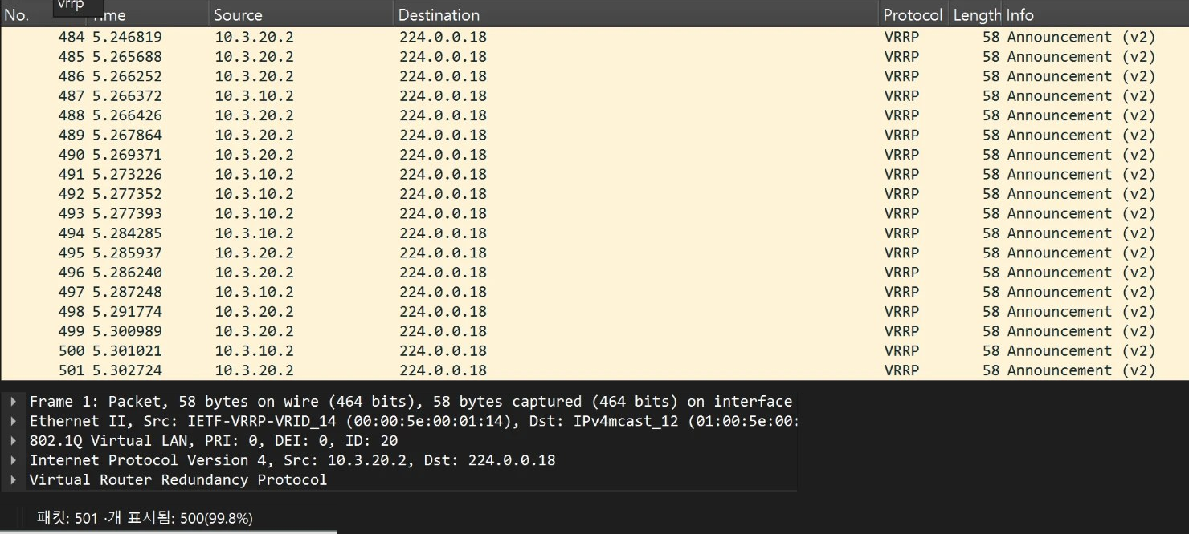
BR1 L2 루프: VRRP 광고 초당 약 190개
04 트러블슈팅
1
2
3
4
1 시간 간격
Time 열: 약 0.056초(5.2468 ~ 5.3027) 안에 광고 18개, 정상은 1초 간격
2 출발지
10.3.20.2(SW-1)와 10.3.10.2가 번갈아 전송, 두 스위치가 서로 광고를 되받는 형태
3 목적지
224.0.0.18(VRRP 멀티캐스트), 루프에서 같은 프레임이 계속 돌며 복제
5
6
4 Info
폭주 초기 Wireshark(vrrp), 증상: 호스트 ping 100% 손실, Backup의 Master 전환 불가
Announcement(v2) 반복, 광고 외 다른 프로토콜 없음
5 VLAN 20
802.1Q ID 20 프레임, VRRP 그룹 20의 광고가 폭주
6 비율
캡처 501개 중 500개(99.8%)가 VRRP, 링크가 광고로 포화
멀티벤더 하이브리드 네트워크 구축

Slide 64
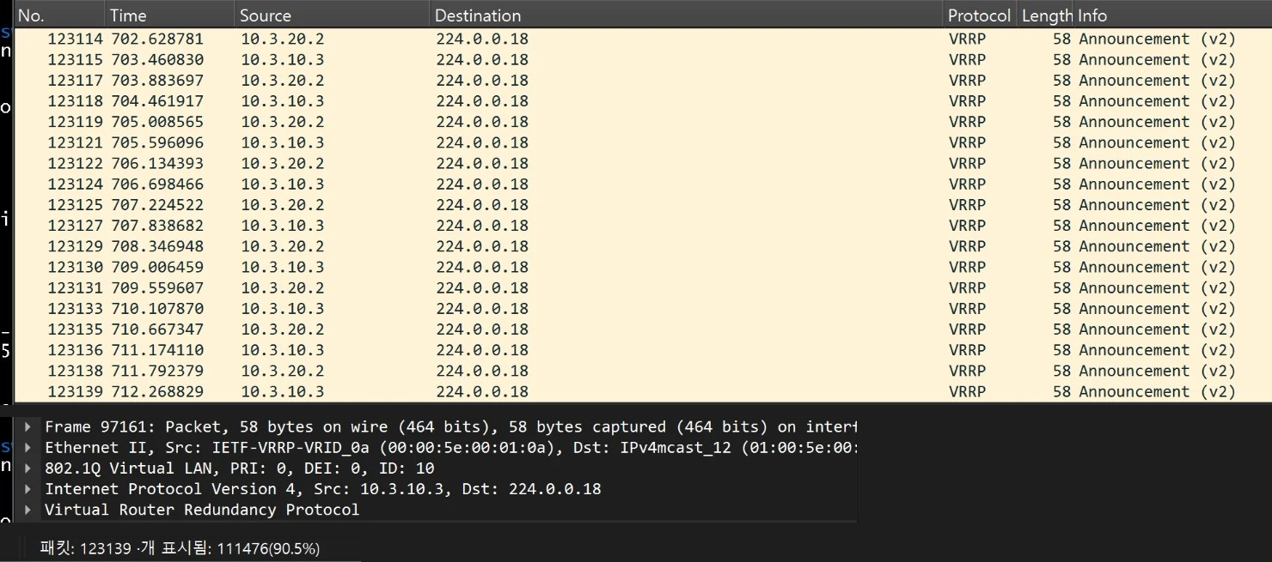
BR1 L2 루프: SW-3 포트 차단과 STP 재시작으로 해결
04 트러블슈팅
1
2
조치
SW-3 1/1/1 shutdown, no spanning-tree 후 spanning-tree로 재시작
조치 결과
SW-3의 SW-1 루트 인식, SW-2 1/1/5의 Alternate/Blocking 전환
3
4
폭주 해소 후 Wireshark(vrrp), 1: Time 광고 간격 약 1초, 2: Source SW-1(10.3.20.2), SW-2(10.3.10.3) 각 1개씩 전송
미확인
폭주 최초 발생 원인 미확인
멀티벤더 하이브리드 네트워크 구축

Slide 65
05
한계와 정리
향후 과제
멀티벤더 하이브리드 네트워크 구축

Slide 66
프로젝트 제한 사항과 향후 과제
05 한계와 정리
항목 | 상태 | 사유와 향후 과제
EtherChannel 멤버 전체 다운 | 향후 과제 | 벤더별 핵심 기능 대표 시험으로 범위 설정, 향후 멤버 전체 다운 시험
새 Spoke 쌍 장애(BR2와 BR1) | 향후 과제 | 대표 시험으로 대체, 향후 BR2-BR1 쌍 장애 시험
Hub 이중화 | DC-R1 백업 Hub 추가, 전환 확인 | DC-R2 Tunnel0 shutdown 시 DC-R1 경유 전환 확인, DC-R1 단독 장애와 두 Hub 동시 장애는 향후 시험
BR1 루프 근본 원인 | 미확인 | STP 재시작으로 조치 완료, 향후 루트 브릿지 우선순위와 패킷 분석으로 원인 확인 예정
사이트별 반복 시험 | 벤더별 대표 시험 | HQ Cisco, DC Arista, BR1 Aruba
Cisco VRRP 전환 시간 측정 | 장비 로그 기준 | Wireshark 광고 공백 교차 확인과 두 장비 시계 일치 확인은 향후 보완
멀티벤더 하이브리드 네트워크 구축

Slide 67
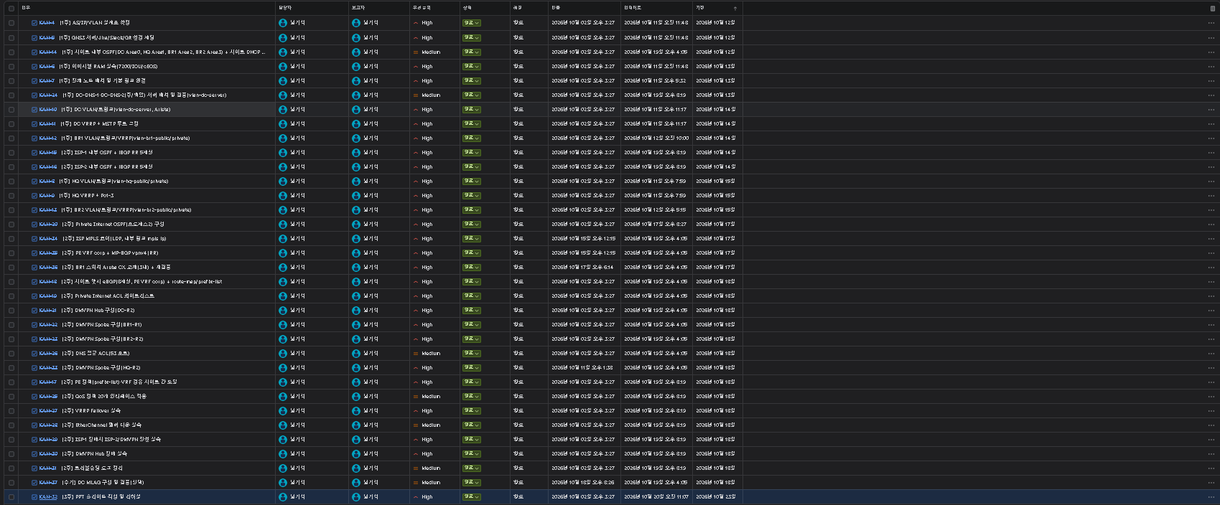
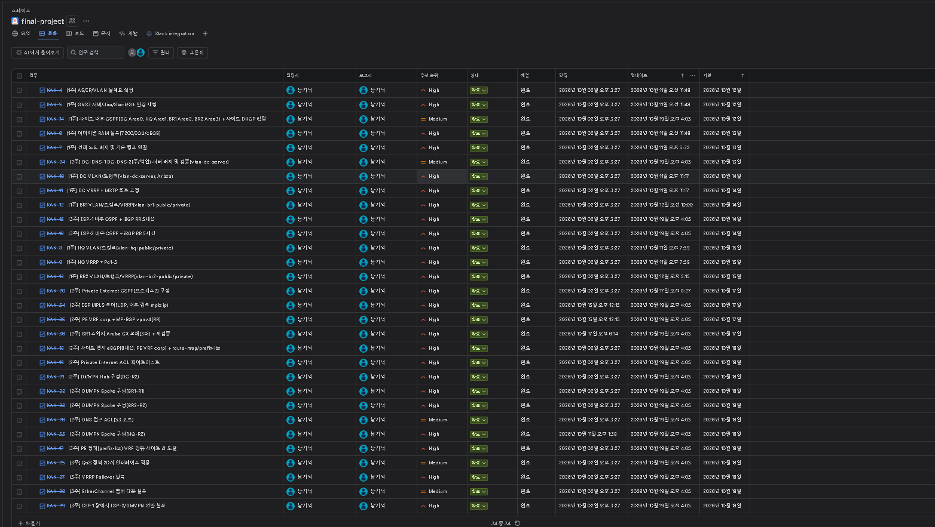
프로젝트 일정과 Jira 현황
05 한계와 정리
Jira 작업 34개(2026-10-20 기준), 구성과 검증은 실제 완료일(10/12 ~ 10/18), PPT(KAN-32) 기한 10/23
멀티벤더 하이브리드 네트워크 구축

Slide 68
05 한계와 정리
정리
4개 사이트와 2개 ISP의 DMVPN 연결
VRRP, EtherChannel, ISP-1 장애, DMVPN Hub 장애의 실측 검증
벤더별 상이한 동작의 직접 확인과 설계 변경(ACL 위치, QoS 분류)
향후 과제: 채널 멤버 전체 다운, BR2와 Spoke 쌍 장애 시험
감사합니다 · github.com/ksnam97/network-project
멀티벤더 하이브리드 네트워크 구축

